Slide 1
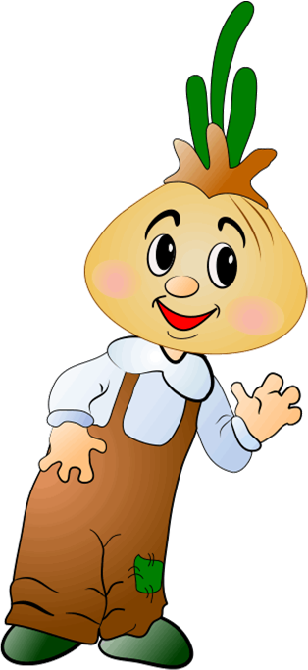
Огород на окне «Семейка Луковкиных» Подготовила Паршукова С П

Slide 2
Цель: Развитие интереса к трудовой деятельности в процессе выращивания растений. Формирование экологической культуры у детей, создание условий для познавательного развития детей.

Slide 3
За широкими полями За далекими лесами Есть деревня –огород Семейка Луковкиных там живет Дед – Лук, баба – Луковица, внук – Лучок, внучка – луковка.

Slide 5
Мы посеем семена В черную земельку В мягкую постельку.

Slide 6
Посадили огород Посмотрите, что растет! Будем мы ухаживать, будем поливать, Будем за росточками дружно наблюдать

Slide 7
Стану я тебя лелеять Наш кормилец – огород Чтобы всходы зеленели, Чтобы лук шикарный рос.

Slide 8
Что за зелень у окна Ведь за окнами весна Поговаривают лук Полезен от семи недуг.

